Slide 1
Toy Project 1
김도윤, 정연우, 선민재

Slide 2
학교에서 불편한 상황
에어컨을 틀었는데 친구들이 문을 안닫고 다님.
에어컨을 틀면 닫히는 자동문을 만듦.

Slide 3
하드웨어
허브
1개
힘센서
1개
1개
미디엄모터
피니언 기어를 움직임
에어컨 전원 버튼

Slide 4
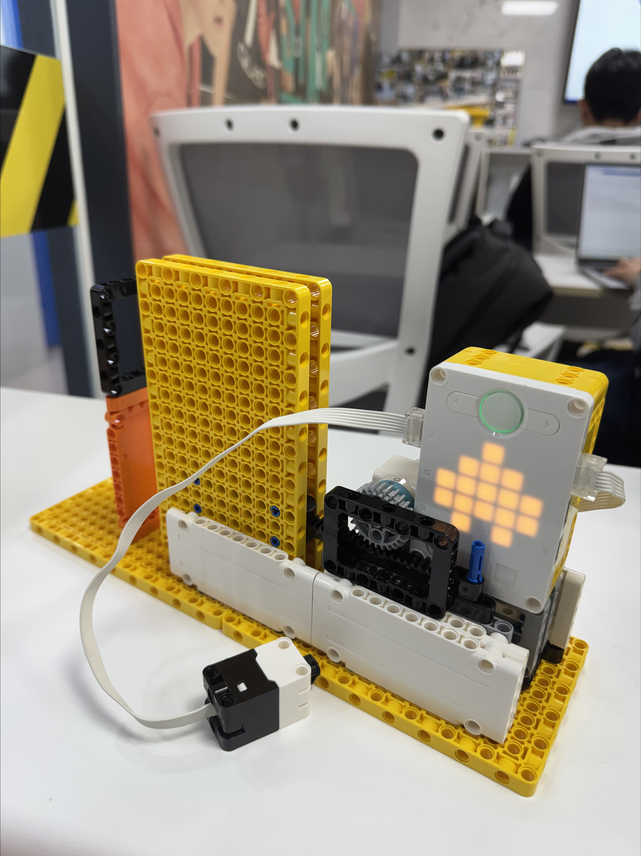
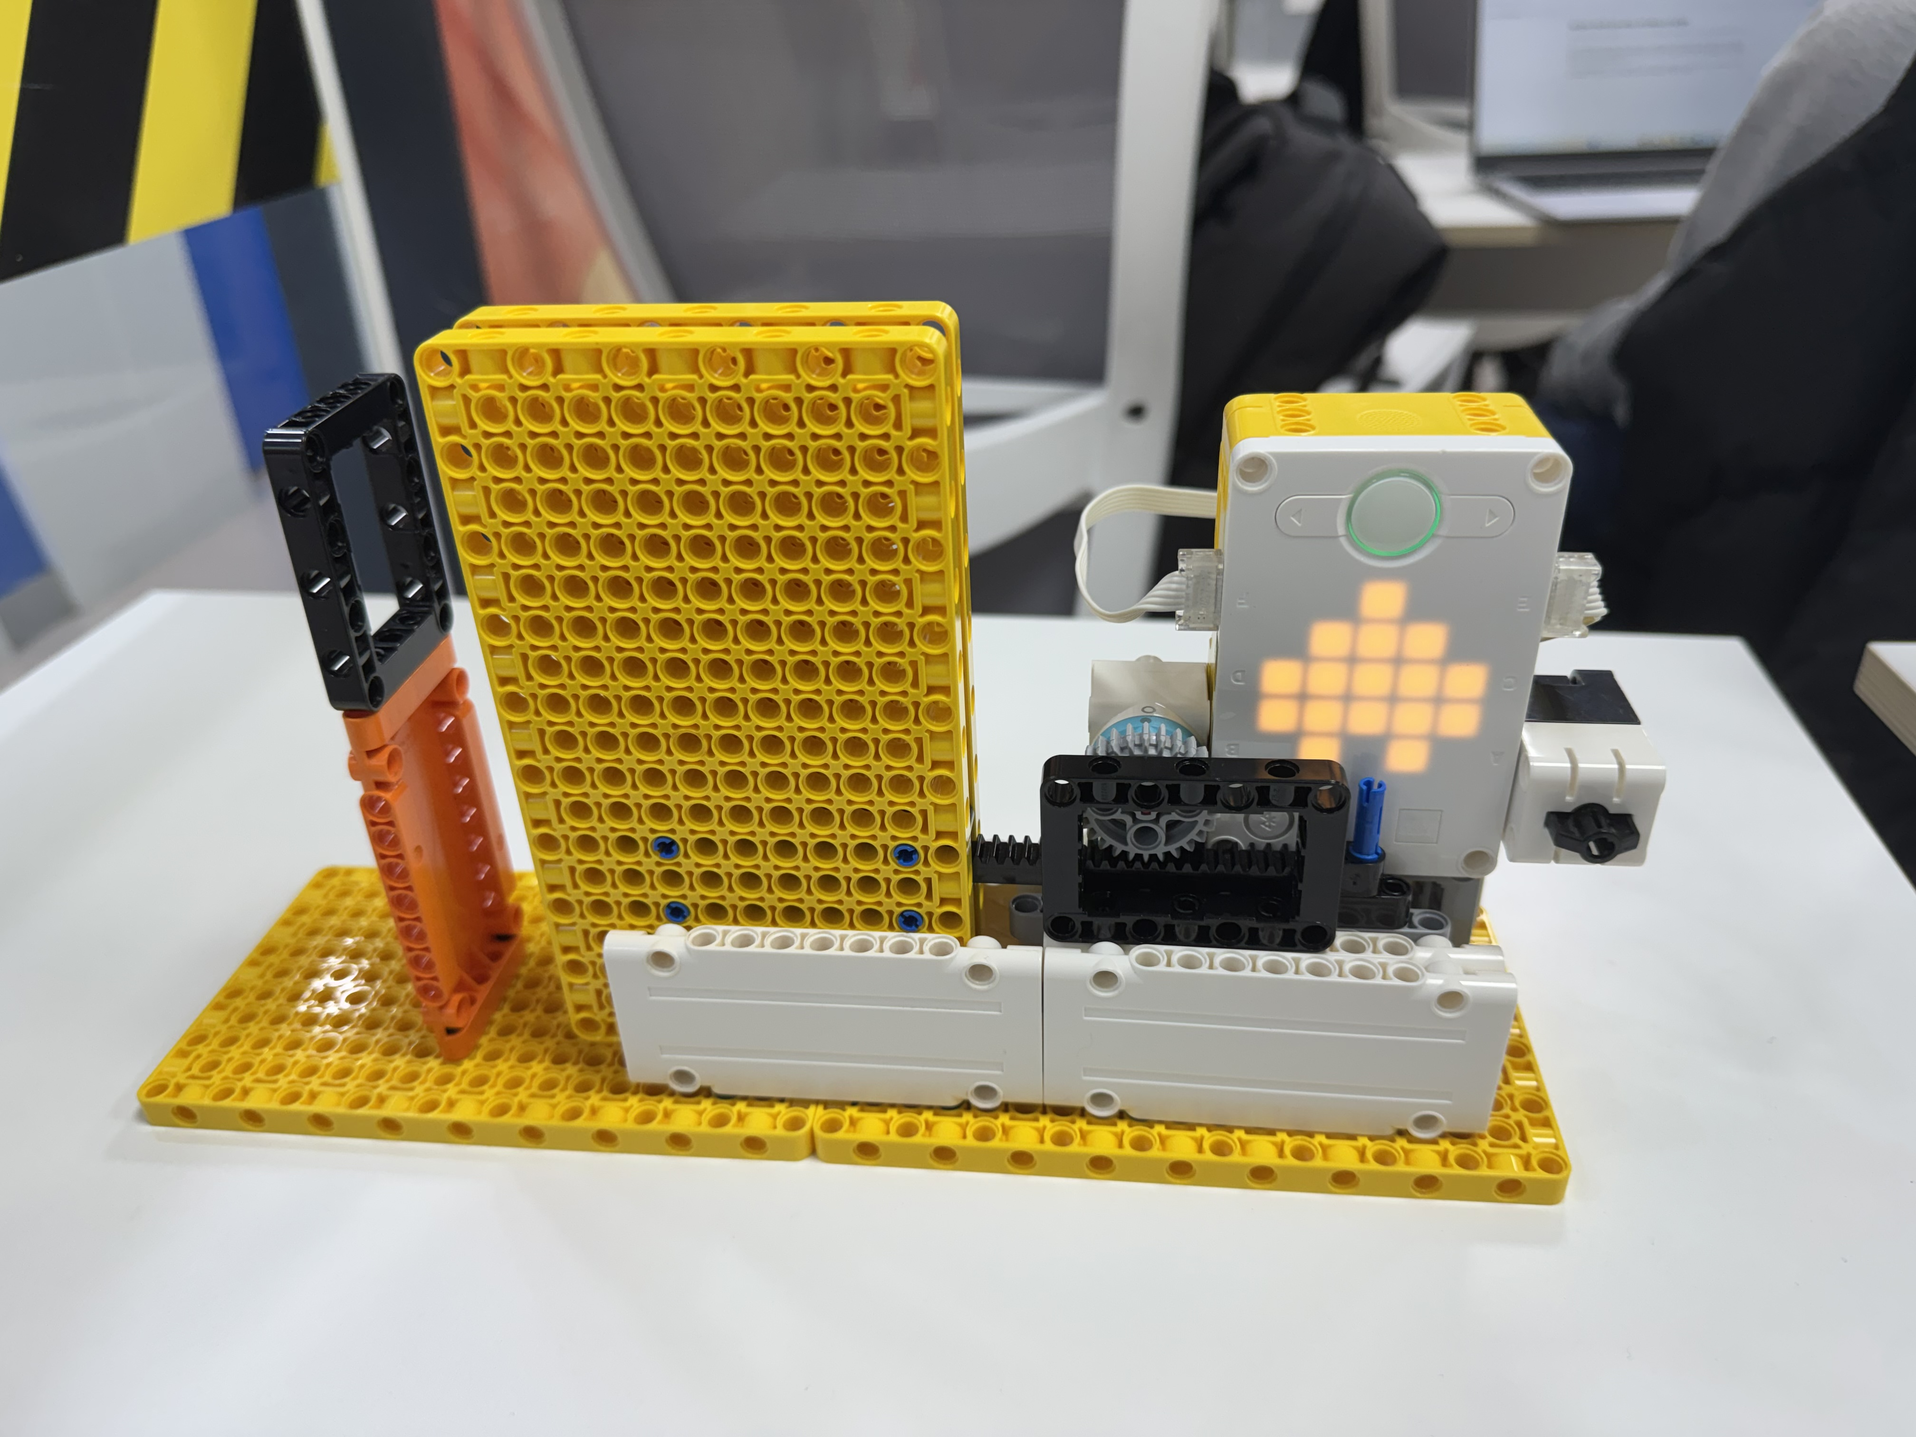
하드웨어
랙앤 피니언 기어

Slide 5
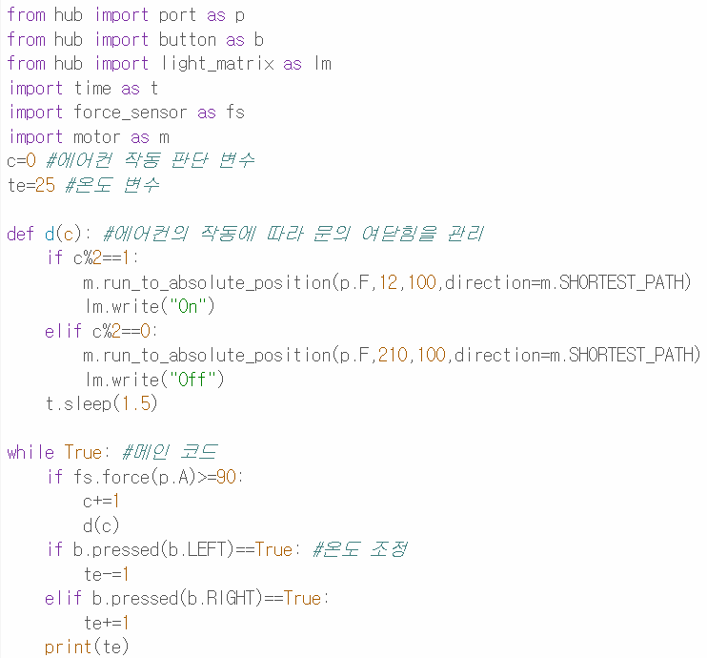
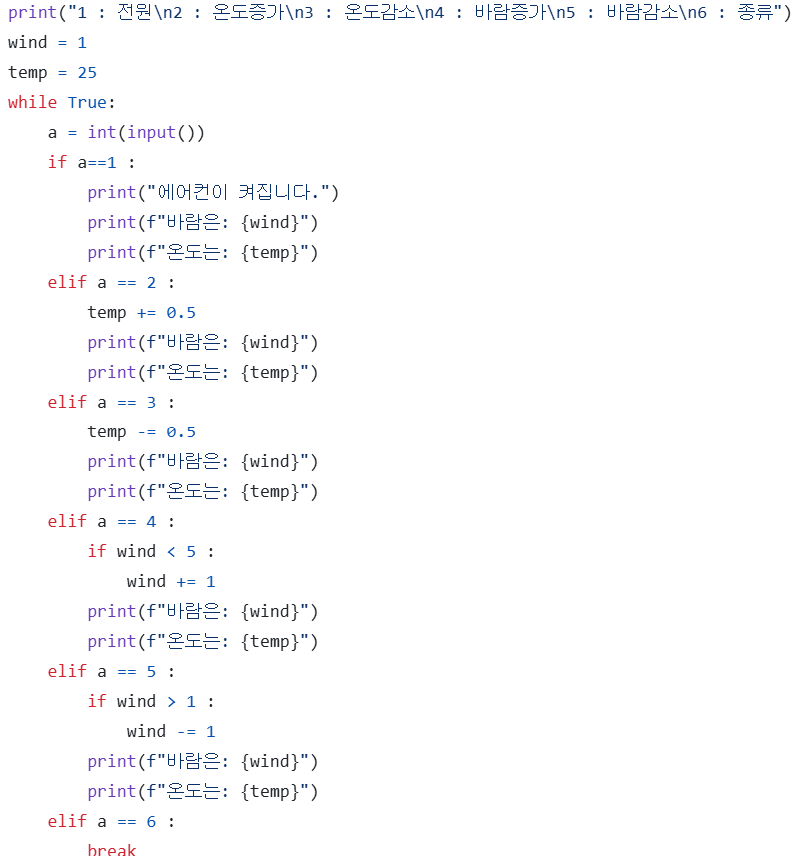
소프트웨어
자동문
에어컨

Slide 6
장&단점
장점
에너지 절약: 에어컨 가동 시 문이 자동으로 닫히므로 냉기가 밖으로 새는 것을 최소화할 수 있음.
편리성: 사용자가 문을 직접 닫지 않아도 되므로 편리함 제공.
단점
소음: 문을 닫을 때 모터의 소음이 심할 수 있음.
고장 시 불편: 시스템 오류가 나면 문이 제때 닫히거나 열리지 않아 불편을 초래할 수 있음.

Slide 7
개선할 부분
사람 감지 센서 추가
수동 모드 전환 기능
스마트 제어 연동
안전 기능 강화

